Slide 1
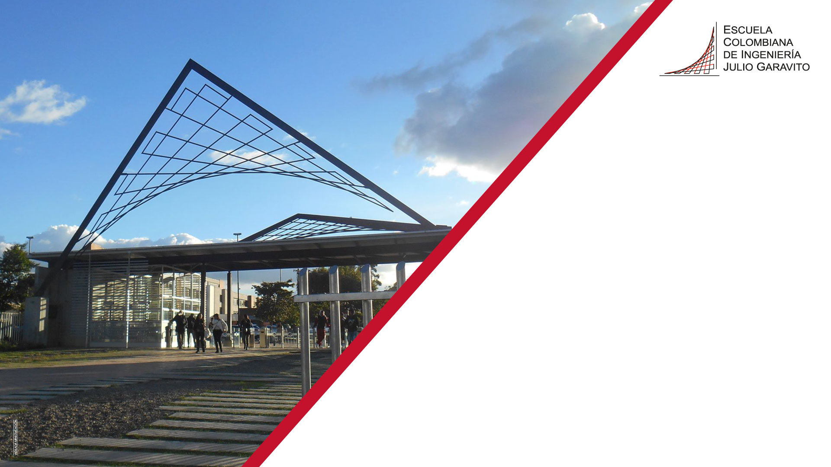
Hipervisores y software de virtualización
Juan Pablo Fonseca
Santiago Cardenas Amaya

Slide 2
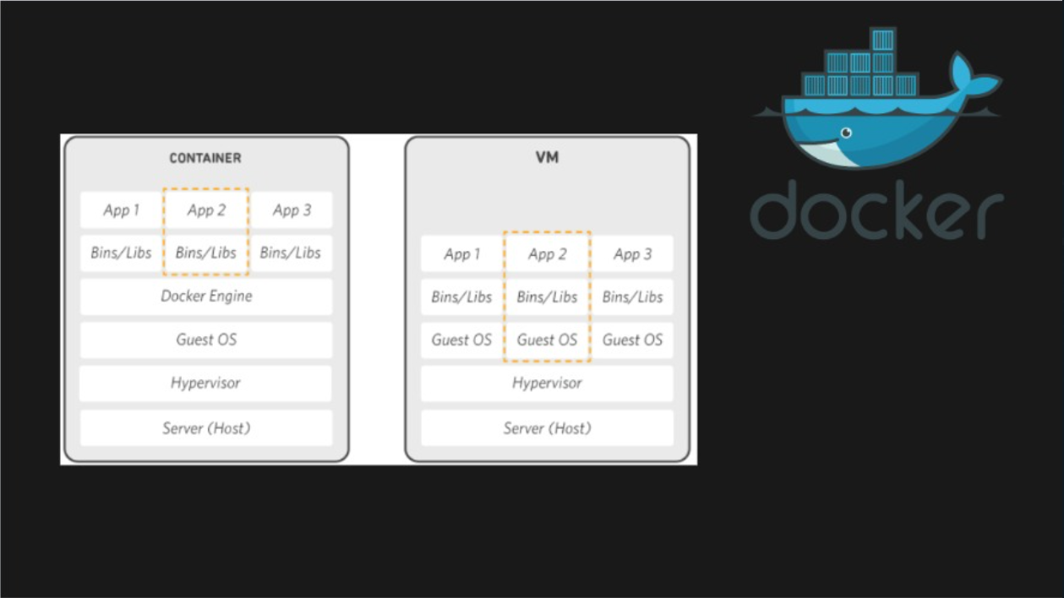
¿Qué son los contenedores?

Slide 3
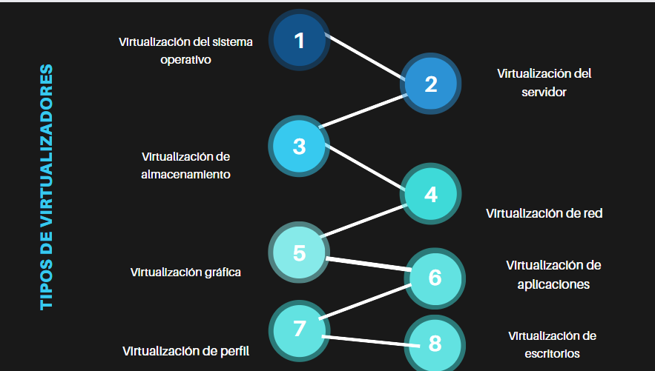

Slide 4

¿Qué similitudes o diferencias existen entre las máquinas virtuales y los contenedores?

Slide 5
¿Qué es un hipervisor?
Software que crea y ejecuta una o varias máquinas virtuales

Slide 6
¿Qué diferencia existen entre montar un hipervisor en un computador de escritorio, un servidor local o en la nube?

Slide 7
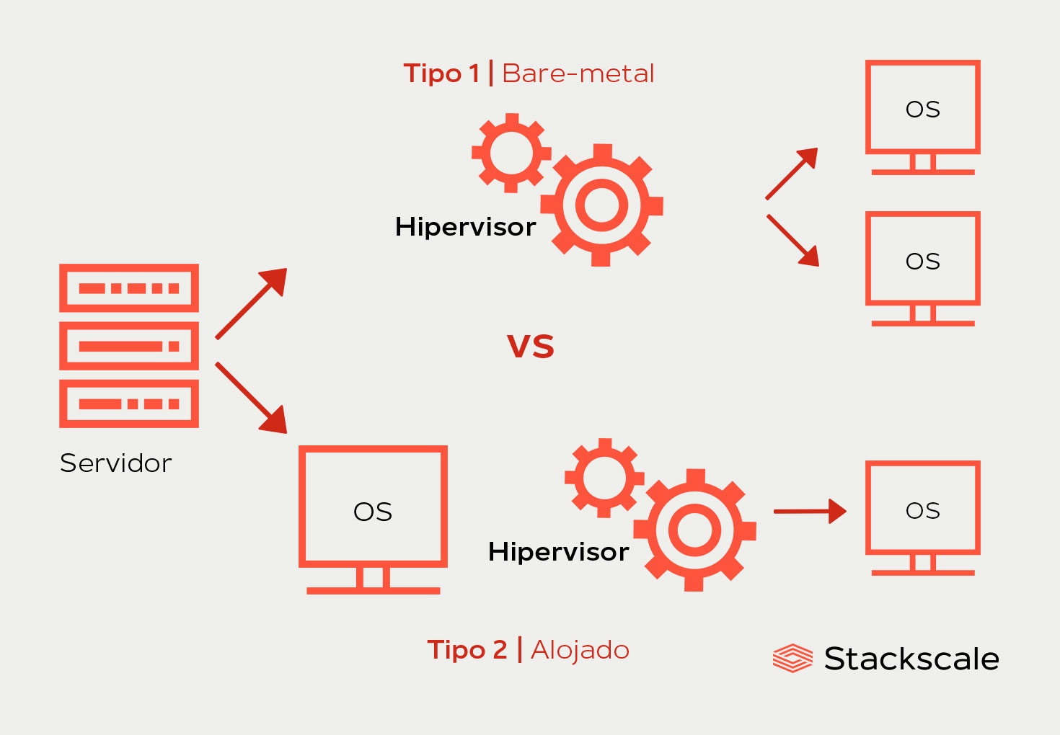

Slide 8
Arquitectura
Varía según el tipo, se hablará específicamente del alojado:
Proporciona hardware virtual para que las máquinas se ejecuten
Administra las máquinas virtuales creadas
Disminuye la demanda de servidores físicos

